Slide 1

UNIVERSITE DES SCIENCES ET TECHNOLOGIE HOUARI BOUMEDIENE
FACULTE DE MATHÉMATIQUES
DEPARTEMENT DÉPARTEMENT DE PROBA STAT
MASTER2-SPA
PROJET DE DATA MINING
LA classification des données par l’algorithme de
Réseaux de neurone
PRESENTE PAR :
DADDI BOUHOUN Brahim
ZIGADI Yacine

Slide 2
Objectif du projet
Déterminer ce qui rend une personne à risque pour les maladies cardiaques
Créer un modèle d'apprentissage automatique pour la détection précoce des maladies cardiovasculaires chez les patients.

Slide 3
Introduction
Le réseau neuronal est classé comme un algorithme d'apprentissage supervisé qui implique la construction d'un modèle statistique pour prédire, ou estimer, une sortie basée sur une ou plusieurs entrées.

Slide 4
Comment fonctionne un réseaux de neurone
Feed-forward
Ajouter une couche d'entrée
Ajouter du poids et du bais
Ajouter une couche de sortie
Calculer la somme pondérée des entrées
Prédire la sortie en utilisant la fonction d'activation
Biais
Poids
b
X1
Fonction d’activation
W1
+
X2
W2
∑
X3
W3
Output
Wn
Fonction de summation
∑ Wi Xi
Xn
Back-propagation
calculer l'erreur
utiliser l'algorithme de descente en gradient
Actualiser les poids
Actualiser
le biais
faites ceci pour un nombre n d'itérations pour la précision

Slide 5
Interprétation des données de prédiction des maladies cardiaques

Slide 6
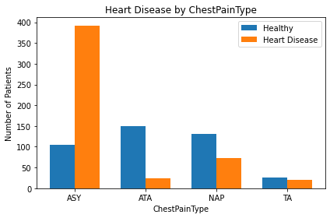
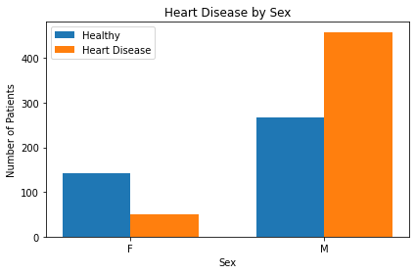
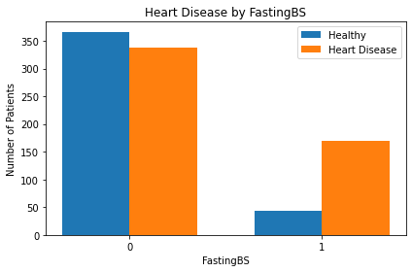
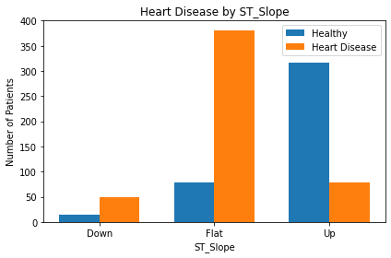
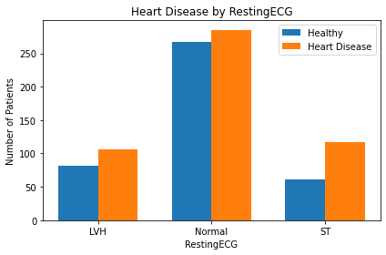
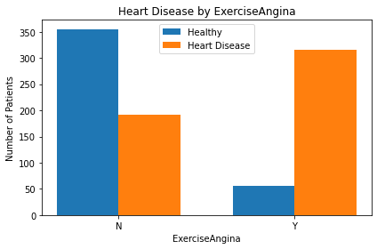
les patients souffrant de douleurs thoraciques ASY ont un risque beaucoup plus élevé d'avoir une maladie cardiaque que les autres types de douleurs thoraciques. Ceci est suivi par une douleur thoracique TA, NAP et ATA.
les hommes ont un risque beaucoup plus élevé de contracter une maladie cardiaque que les femmes.
les patients ayant une glycémie à jeun élevée (> 120 mg/dl) ont un risque beaucoup plus élevé de maladie cardiaque.
Les patients Flat et Down ont un risque beaucoup plus élevé de maladie cardiaque que les patients Up.
les patients avec « oui » ont un risque beaucoup plus élevé de maladie cardiaque.
Les patients ST ont une chance légèrement plus élevée que les autres.

Slide 7
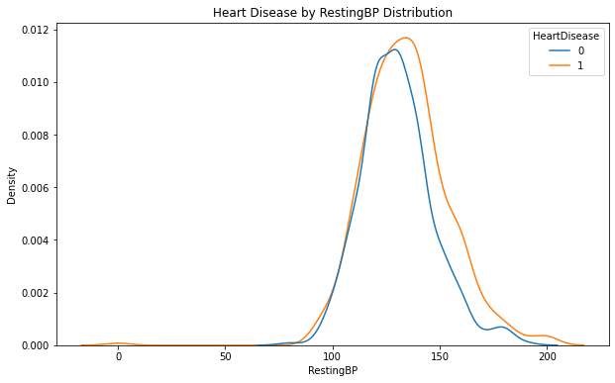
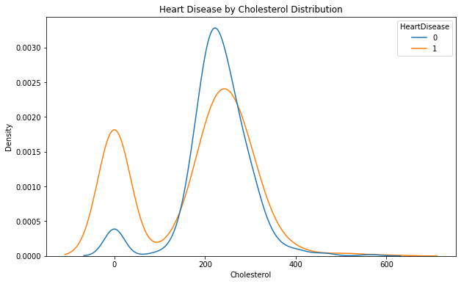
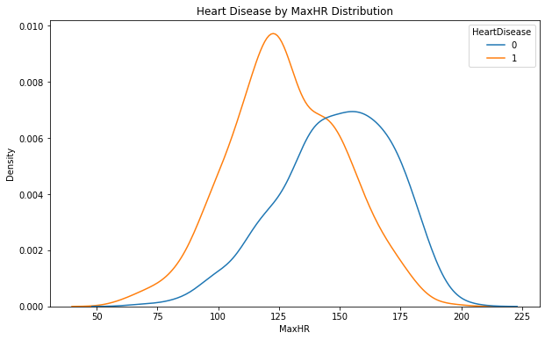
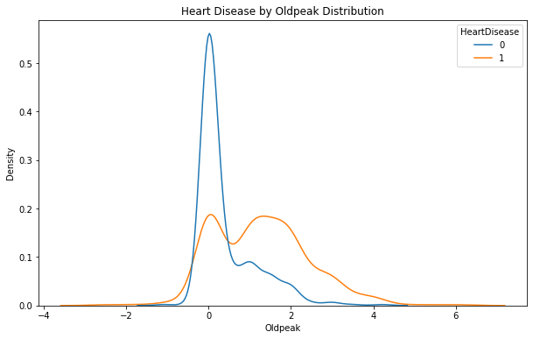
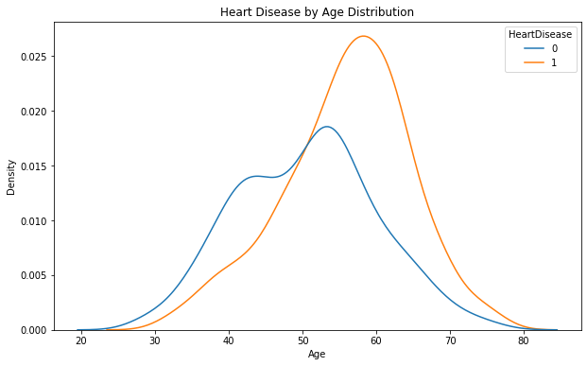
les patients dont la pression sanguine au repos est plus élevée ont un risque légèrement plus élevé de maladie cardiaque
Sur la base de ces données, il est difficile de déterminer si le cholestérol est un indicateur de maladie cardiaque. Il convient de noter que pour les valeurs 0() , une grande majorité de patients souffraient de maladies cardiaques.
les patients dont la fréquence cardiaque maximale est plus faible ont plus de chances de souffrir de maladies cardiaques.
les patients avec des valeurs plus élevées sont à risque de maladie cardiaque.
les patients plus âgés ont un risque plus élevé de maladie cardiaque.

Slide 8
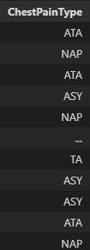
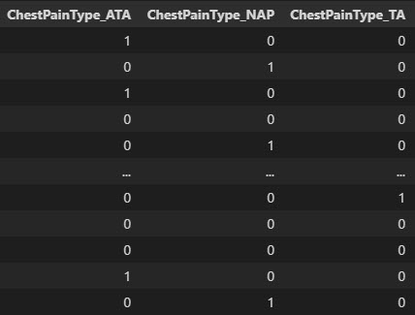
Préparation des données
Traitons les 0 valeurs pour le cholestérol et RestingBP:
nous décidons de supprimer le cholestérol de nos variables prédictives car il contient de nombreuse valeurs 0 (Nan) .
La valeur 0 pour RestingBP sera remplacée par la moyenne.
2) Encodage factice des variables qualitatives .

Slide 9
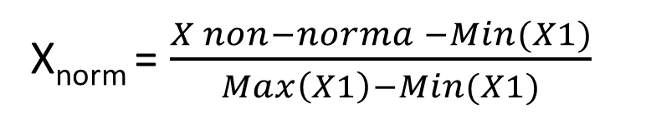
Normalisation des variables quantitatives :
X_{norm} = $\frac{X non−norma −Min(X1)}{Max\left(X1\right)−Min(X1)}$
4) Diviser les données en données d'entraînement et de test .

Slide 10
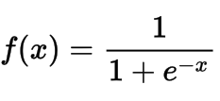
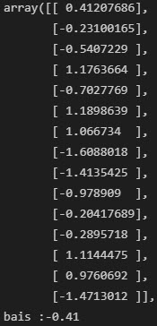
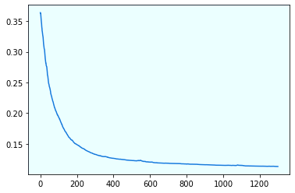
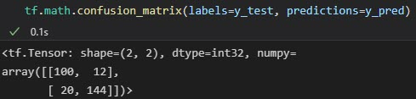
Entrainer et tester le réseaux
Fonction d’activation : Logistique
Fonction d’erreur: ∑ (ŷ-y)²
L’erreur quadratique moyenne par rapport au nombre d’itération
Matrice de confusion
Les poids et le bais qui optimisent l’erreur

Slide 11
Conclusion
presque tous les facteurs inclus dans l'ensemble de données ont fourni des indicateurs forts du risque de maladie cardiaque chez les patients. Ces facteurs devraient être couramment surveillés chez les patients, en particulier chez les personnes âgées et les hommes.
Ce modèle détecte correctement 88% des patients qui ont une maladie cardiaque. 14 % des patients identifiés comme étant à risque n'auront pas de maladie cardiaque, mais il s'agit d'un nombre acceptable de faux positifs pour ce problème. Ce sera un excellent outil pour les professionnels de la santé pour identifier les patients à risque.

Slide 12


